Slide 1
Лекція:
Тема:
Вірусні гепатити з парентеральним механізмом передачі. Вірусні гепатити В, С.
Зав. кафедри інфекційних хвороб
та епідеміології, д.м.н., професор
Пришляк О.Я.

Slide 2
Історичні дані
В 1962 –65 роках Б. Блюмберг виділив так званий “австралійський“ антиген з крові хворих, які отримували чисельні інфузії крові.
У 1970 році Дейн та Дж.Камерон виділили так звану “частинку Дейна”, яка на сьогоднішній день розглядається як віріон віруса гепатиту В.

Slide 3
Історичні дані
У 1977 році Різетто відкриває Дельта-вірус.
В 1982 році відкрито вірус гепатиту С.
На сьогоднішній день встановлено роль у розвитку хвороби вірусів TTV, SEN.

Slide 4
Патогенетичні синдроми
СИНДРОМ ЦИТОЛІЗУ :
Біохімічно проявляється виходом в кров вмісту печінкової клітини:
А) ферментів, в першу чергу індикаторних – альдолаза, аланінаміно- та аспартатамінотрансферази.
Б) мікроелементи, зокрема залізо
Гістологічно виявляються різні стадії дистрофії та некрозу гепатоцитів.

Slide 5
Патогенетичні синдроми
ХОЛЕСТАТИЧНИЙ СИНДРОМ: порушення утворення та екскреції жовчі: гіпербілірубінемія, гіперфосфатаземія, гіперхолестеринемія, свербіння шкіри.
МЕЗЕНХІМАЛЬНО-ЗАПАЛЬНИЙ СИНДРОМ: гіпергамаглобулінемія, зміна білкових осадкових проб.

Slide 6
Гепатит В (Етіологія)
Вірус гепатиту В - ДНК-вмісний вірус, відноситься до сімейства гепадновірусів. Антигенна структура віруса гепатиту В є неоднорідною і включає 3 антигени:
Поверхневий антиген - HbsAg.
Антиген нуклеокапсида, ядерний або серцевинний HbcAg.
Антиген інфекційності HbeAg (входить до складу HbcAg)

Slide 7
Гепатит В (Етіологія)
В умовах кімнатної температури вірус зберігається 3 місяці, в холодильнику – 6 місяців, в замороженому вигляді – 15-20 років, у висушеній плазмі – 25 років.
При кип’ятінні інактивується через 15-30 хвилин.
УФ випромінення на вірус не діє.

Slide 8
МЕХАНІЗМИ ПЕРЕДАЧІ
Основним біологічним субстратом, в якому визначається вірус гепатиту В є кров (достатньо 0,0005-0,001 мл).
Переливання крові та її препаратів.

Slide 9
Будь-які медичні маніпуляції, які супроводжуються порушенням цілосності шкіри чи слизових при застосуванні інструментів багаторазового використання – оперативні втручання, інвазивні дослідження, будь-які стоматологічні втручання.

Slide 10
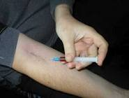
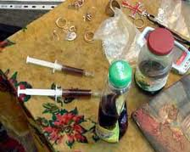
Парентеральне введення наркотиків

Slide 11
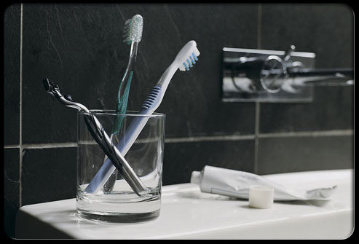
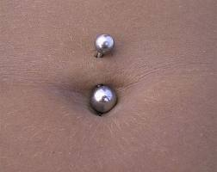
При використанні спільних засобів для гоління, манікюр, педікюр, пірсінг, татуювання.

Slide 12
Статевий шлях – 25-30% усіх випадків
Трансплацентарний (від матері до дитини)

Slide 13
Клінічна картина гепатиту В
Інкубаційний період від 6 тижнів до 6 місяців, інколи може продовжуватись до 1 року.
Продромальний період найчастіше перебігає по артралгічному або астено-вегетативному типу.
Тривалість цього періоду від 1 до 3 тижнів.
Закінчується цей період потемнінням сечі, та пожовтінням слизової м’якого піднебіння та вуздечки язика .

Slide 14
Клінічна картина гепатиту В
ЖОВТЯНИЧНИЙ ПЕРІОД
Початок жовтяничного періоду не супроводжується покращенням стану хворого.
Жовтяниця наростає, симптоматика, яка була в продромальному періоді теж наростає.

Slide 15
Клінічна картина гепатиту В
Збільшуються розміри печінки та селезінки. Тривалість жовтяничного періоду від 2 тижнів до 1 місяця і більше.
Гострий гепатит В частіше перебігає в середньотяжкій та тяжкій формі хвороби.

Slide 16
Легка форма
Безжовтянична та жовтянична форми із слабо вираженою інтоксикацією.
Незначна загальна слабість, нудота і помірно знижений апетит. Основні показники білкового обміну в межах норми. Рівень білірубінемії не перевищує 80-100 мкмоль/л,
Активність амінотрансфераз сироватки крові помірно підвищена (до 2 разів)

Slide 17
Середня тяжкість
Жовтяничні форми з помірною інтоксикацією: загальна слабість, періодичний біль голови.
Диспепсичні розлади: зниження апетиту, нудота, одноразова блювота.
Рівень білірубінемії від 100 до 200 мкмоль/л.
Активність АлАТ в 4-6 разів вища за норму.
Помірна гіпергамаглобулінемія, знижується синтез протромбіну.

Slide 18
Тяжка форма
Наростаюча загальна слабість, біль голови.
Анорексія, багаторазова блювота.
Безсоння або сонливість.
Геморагічний синдром.
Рівень білірубіну звичайно перевищує 200 мкмоль/л.
Активність амінотрансфераз сироватки крові підвищена у десять і більше разів .

Slide 19
Ранні ознаки печінкової енцефалопатії
Скарги на виражену слабість, провали пам’яті, інверсію сну, дезорієнтація в часі та просторі, помилки в рахунку, грубий хлопаючий тремор рук.
Швидке наростання жовтяниці та симптомів інтоксикації (сильна нудота, повторна блювота).
Скорочення розмірів печінки.

Slide 20
Ранні ознаки печінкової енцефалопатії
Підвищення температури тіла і тахікардія.
Наявність геморагічного синдрому.
Лейкоцитоз та збільшення кількості паличкоядерних нейтрофільних гранулоцитів.
Швидке наростання білірубінемії та зниження активності АлАТ і АсАТ.
Різке падіння показників зв’язуючої функції сироваткового альбуміну та зниження показника протромбінового індекса.

Slide 21
Вірусний гепатит Д (дельта)
Варіанти: гострий гепатит дельта (ко – інфекція) і гостра дельта (супер - інфекція) у вірусоносіїв гепатиту В.
Обидва варіанти мають індивідуальну клінічну картину, різні результати одужання і показання до противірусної терапії.
Для коінфекції нехарактерним є трансформація в хронічну форму, однак протікання гострого гепатиту може бути крайнє важким і частіше, ніж при гепатиті В, розвивається фульмінантна форма.

Slide 22
Вірусний гепатит Д (дельта)
Для суперінфекції також характерний розвиток тяжких форм перебігу хвороби з можливим розвитком підгострої дистрофії печінки (у 20-27%).
Результатом даної форми захворювання в 90% випадків є хронічний гепатит з прогресуванням і трансформацією в цироз печінки на протязі 10-15 років.

Slide 23
Гепатит С
ЕТІОЛОГІЯ. ЗБУДНИК ГС – ДРІБНИЙ ВІРУС, РНК-ВМІСНИЙ.
ЗА ЄВРОПЕЙСЬКОЮ КЛАСИФІКАЦІЄЮ ВИДІЛЯЮТЬ 1А, 1В, 1С, 2А, 2В, 2С, 3А, 3В, 4А, 5А, 6А ВАРІАНТИ ГЕНОМУ НСV.
ГЕНОТИП ВІРУСА ВИЗНАЧАЄ ТЯЖКІСТЬ ЗАХВОРЮВАННЯ І ЧУТЛИВІСТЬ ДО ІНТЕРФЕРОНОТЕРАПІЇ.
ОСОБЛИВІСТЮ НСV Є ЗДАТНІСТЬ ДО ТРИВАЛОЇ ПЕРСИСТЕНЦІЇ В ОРГАНІЗМІ, ЩО ОБУМОВЛЮЄ ВИСОКИЙ РІВЕНЬ ХРОНІЗАЦІЇ.

Slide 24
Гепатит С. Клінічна картина
ІНКУБАЦІЙНИЙ ПЕРІОД ВІД 2 ДО 26 ТИЖНІВ, В СЕРЕДНЬОМУ 6-8 ТИЖНІВ;
ЗАХВОРЮВАННЯ РОЗПОЧИНАЄТЬСЯ ПОСТУПОВО;
У 20% ХВОРИХ ДОЖОВТЯНИЧНИЙ ПЕРІОД ВІДСУТНІЙ І ПЕРШОЮ ОЗНАКОЮ ХВОРОБИ Є ЖОВТЯНИЦЯ.
КЛІНІЧНІ СИМПТОМИ ГОСТРОГО ГС ПРИНЦИПОВО НЕ ВІДРІЗНЯЮТЬСЯ ВІД ІНШИХ ПРИ ПАРЕНТЕРАЛЬНИХ ГЕПАТИТАХ.

Slide 25
Гепатит С. Клінічна картина
Гострий гепатит с перебігає переважно в середньотяжкій формі, у 33% хворих – в легкій формі.
У 83%-90% ГГС перебігає у безжовтяничних формах.
Прогноз при ГС серйозний: у 80% хворих при безжовтяничній формі і у 42% хворих при жовтяничній формі захворювання переходить в хронічні форми.

Slide 26
Гепатит С. Клінічна картина
Певну роль відіграє НСV і у виникненні первинного раку печінки, особливо при одночасному інфікуванні і НВV.
Важливе місце в клініці ХГС займають позапечінкові прояви, які спостерігаються більше як у 40% хворих: кріоглобулінемія (42-96%), синдром Рейно, полінейропатія, артралгії, пурпура, гіпертонія, ураження нирок, ураження ендокринних, слинних залоз, органів зору, м’язів, нервової системи

Slide 27
Діагностика вірусних гепатитів
Гемограма: помірна лейкопенія з лімфо- і моноцитозом; ШОЕ нормальна або знижена.
Біохімічні показники крові: збільшується вміст білірубіну за рахунок прямої фракції, підвищується активність АлАТ, наростання активності лактатдегідрогенази, сорбітдегідрогенази.

Slide 28
Діагностика вірусних гепатитів
Раннім і чутливим порушенням пігментного обміну є уробілінурія.
Харктерна гіпоальбумінемія і диспротеїнемія.
Знижується рівень показників згортання крові.

Slide 29
Діагностика вірусних гепатитів
УЗД органів черевної порожнини – з метою оцінки структури печінки;
З метою визначити, який саме вірус викликав захворювання використовують методи ІФА, радіоімунний та ПЛР.

Slide 30
Діагностичні маркери гепатиту В
HBsAg - маркер контакту з вірусом гепатиту В, ймовірної наявності ВГВ при гострій або хронічній інфекції або носійства вірусу
анти-HBs- свідчить про раніше перенесену інфекцію або наявність після вакцинальних антитіл
анти-HBc IgM-маркер активної реплікації ВГВ
анти-HВc IgG-свідчить про попередню зустріч з ВГВ

Slide 31
Діагностичні маркери гепатиту В
HBeAg-маркер асоційований з високою інфекційністю сироватки крові, активної реплікації ВГВ, високим ризиком перинатальної передачі ВГВ
анти-НВе-маркер, який свідчить про можливо завершину реплікацію ВГВ
ДНК ВГВ-маркер наявності ВГВ і його активної реплікації

Slide 32
Діагностичні маркери гепатиту Д
анти-ВГD IgM-маркер активної реплікації ВГD
анти-ВГD IgG-маркер, який свідчить про попередню зустріч з ВГD і можливу наявність ВГD
РНК ВГD-маркер наявності ВГD і його активної реплікації

Slide 33
Діагностичні маркери гепатиту С
анти-ВГС IgM-маркер активної реплікації ВГС
анти-ВГС IgG -маркер, який свідчить про можливу наявність ВГС або про попередню зустріч з вірусом
анти-ВГС-маркер наявності ВГС (при визначенні в тканині печінки)
РНК ВГС-маркер наявності ВГС і його активної реплікації

Slide 34
ЛІКУВАННЯ ХВОРИХ НА ВІРУСНІ ГЕПАТИТИ
Режим і дієта
Ліжковий режим до пігментної кризи.
Дієта №5а, 5 залежно від періоду і тяжкості хвороби.
Медикаментозна терапія
В розпалі хвороби проводять дезінтоксикаційну терапію: використовують глюкозо-калієво-інсулінову суміш (50-70 мл 3% розчину калію хлориду на 300-500 мл 5% розчину глюкози з інсуліном), реополіглюкін (до 400 мл/добу).
ентеросорбенти, зокрема ентеросгель, протягом 5-7 днів, ферментативні препарати.

Slide 35
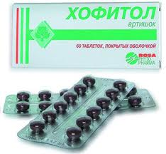
ЛІКУВАННЯ ХВОРИХ НА ВІРУСНІ ГЕПАТИТИ
Лише після пігментної кризи можна призначати для лікування пацієнтів гепатопротектори та жовчегінні препарати

Slide 36
ЛІКУВАННЯ ХВОРИХ НА ВІРУСНІ ГЕПАТИТИ
Гіпоальбумінемія - сироватковий альбумін (5-10% по 100-150 мл на добу);
Загроза набряку головного мозку призначають сечогінні препарати
Загроза гострої печінкової енцефалопатії - преднізолон або дексаметазон коротким курсом.
Хворих із фульмінантними формами ВГ потрібно лікувати в відділенні інтенсивної терапії.
В разі необхідності затосовують плазмаферез (1-3 сеанси), гіпербаричну оксигенацію.

Slide 37
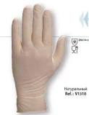
ПРОФІЛАКТИКА
Загальна
Своєчасне виявлення хворих і вірусоносіїв;
Контроль за службою крові, обмеження показань до переливання крові та її препаратів;
Використання одноразових систем для парентеральних маніпуляцій;
Використання спеціалістами індивідуальних засобів захисту (рукавички , окуляри).

Slide 38
ПРОФІЛАКТИКА
СПЕЦИФІЧНА
АКТИВНА ПРОФІЛАКТИКА ГЕПАТИТУ В ПОЛЯГАЄ У ПРОВЕДЕННІ ВАКЦИНАЦІЇ

Slide 39
ВИЗНАЧЕННЯ.
ХРОНІЧНИЙ ВІРУСНИЙ ГЕПАТИТ (ХГ) - ПОЛІЕТІОЛОГІЧНИЙ ВІРУСНИЙ ДИФУЗНИЙ ЗАПАЛЬНИЙ ПРОЦЕС В ПЕЧІНЦІ, ТРИВАЛІСТЮ БІЛЬШЕ ШІСТЬ МІСЯЦІВ БЕЗ ПОКРАЩЕННЯ, ЩО ПРОЯВЛЯЄТЬСЯ ДИСТРОФІЄЮ І НЕКРОЗОМ ГЕПАТОЦИТІВ, МІЖДОЛЬКОВОЮ І ВНУТРІШНЬОДОЛЬКОВОЮ ГІСТІОЛІМФОПЛАЗМОЦИТАРНОЮ ІНФІЛЬТРАЦІЄЮ, ГІПЕРТРОФІЄЮ ЗІРЧАТИХ РЕТИКУЛОЕНДОТЕЛІОЦИТІВ, ПОМІРНИМ ФІБРОЗОМ ПРИ ЗБЕРЕЖЕННІЙ АРХІТЕКТОНІЦІ ПЕЧІНКИ.

Slide 40
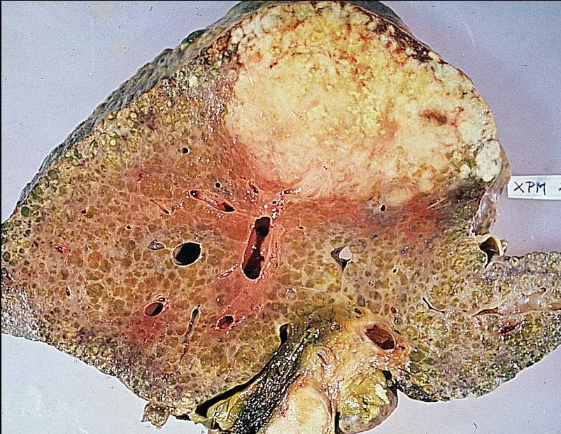
В даний час вірусом гепатиту С (НСV) інфіковано приблизно 170 млн. людей. Хронічна НСV-інфекція веде до розвитку цирозу і гепатоцелюлярної карциноми. Є причиною летальності більше 300 000 випадків в рік.

Slide 41
Особливості вірусного
цирозу печінки
цироз печінки розвивається у 30-40% хворих на хронічний гепатит С чи В;
процес повільний, з поступовим початком і триває 8-15 років;
часто виявляється лише при морфологічному дослідженні;
портальна гіпертензія переважно встановлюється пізно.

Slide 42
Вірусний цироз печінки:
Ранній - після ГВГ
Пізній - після тривалого
латентного періоду
Проміжний варіант
цироз печінки після
тривалого ХГС
або ХГВ.

Slide 43
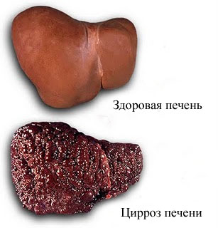
Швидке прогресування в ЦП:
VHB + VHD
VHB + VHC
VHC, генотип 1b
Сприяючі фактори
прогресування:
вік більше 50 років
висока активність вірусного гепатиту

Slide 44
Розвиток вірусного цирозу печінки (формується протягом багатьох років)
імунозапальний
процес
персистування вірусної інфекції | гепатотоксична дія вірусів | розвиток аутоімунних реакцій (печінковий ліпопротеїд)
самопрогресування цирозу печінки стимуляція утворення сполучної тканини

Slide 45
При огляді хворого на ЦП характерні ознаки:
змарніле обличчя;
нездоровий
субіктеричний
колір шкіри;
яскраві губи;

Slide 46
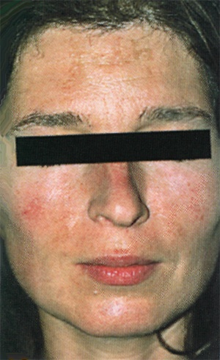
розширення
капілярів
обличчя

Slide 47
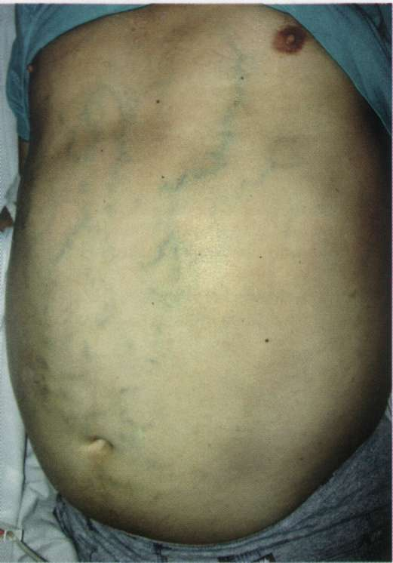
збільшений живіт
(внаслідок асциту);
розширення вен
черевної і
грудної стінок;
атрофія
мускулатури

Slide 48
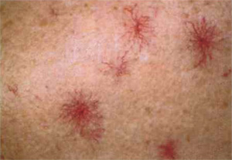
судинні
зірочки

Slide 49
Схема критеріїв Чайльда-П'ю
Ознака | Різні прогностичні групи
 | А | В | С
Гіпербілірубінемія, мкмоль/л | <34,2 | 34,2-51,3 | більше 51,3
Гіпоальбумінемія, г/л | >35 | 30-35 | менше 30
Протромбіновий індекс, % | >80 | 60-80 | менше 60
Асцит | немає | легко контрольований | важко контрольований
Енцефалопатія | немає | мінімальна | виражена

Slide 50
Цифрові еквіваленти показників підсумовуються, сума балів дозволяє віднести пацієнтів до одного з класів (А, В або С) :
- клас А - 5-6 балів
- клас В - 7-9 балів
- клас C - 10 і більше балів.
Клас А відповідає поняттю "Компенсований цироз".
Клас В відповідає поняттю "Субкомпенсований цироз".
Клас С відповідає поняттю "Декомпенсований цироз".

Slide 51
Для цирозу печінки вірусної етіології характерні системні позапечінкові прояви:
Дистрофія міокарда;
Значні зміни можуть відбуватися в нирках (гепаторенальний синдром);
Збільшення селезінки і гіперспленізм, які проявляються синдромом панцитопенії (анемія, лейкопенія, тромбоцитопенія);
Синдром гіперсппенізму проявляється не лише панцитопенією у периферичній крові, але і зниженням кількості мієлоїдних клітин у кістковому мозку;
Розвивається рефлюкс-езофагіт;
У 10-20% хворих на цироз печінки виявляються виразки шлунка і дванадцятипалої кишки;
Ураження підшлункової залози проявляється клінікою хронічного панкреатиту;
Ураження кишечнику - симптоми хронічного ентериту з порушенням всмоктувальної здатності (синдром мальабсорбції);
Майже у 50% хворих виявляються порушення вуглеводного обміну;
При декомпенсованому цирозі печінки порушується функціональний стан статевих залоз у чоловіків;
У жінок патологія статевої системи виражається у порушенні менструального циклу, атрофії грудних залоз, зниженні статевого потягу.

Slide 52
Ураження центральної нервової системи (токсична енцефалопатія)
астенія;
порушення сну;
зниження пам'яті;
біль голови;
парестезії в руках і ногах;
тремтіння пальців рук;
апатія;
крайній прояв печінкової енцефалопатії - печінкова кома

Slide 53
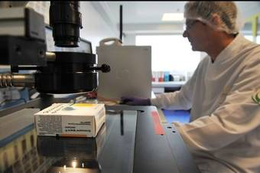
При компенсованому цирозі печінки вірусної етіології біохімічні показники можуть бути в межах норми або виявляється незначне збільшення активності АлАТ, АсАТ.
Активний процес у печінці:
↑ білірубіну,↑ γ-глобулінів,
↑ активності АлАТ, АсАТ,
↑ лужної фосфатази,
↓ альбумінів,
↓ протромбіну,
↓ проконвертину в
сироватці крові.

Slide 54
План лікування
→ фізичний
→ психоемоційний
→ харчовий
СПОКІЙ

Slide 55
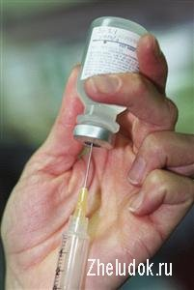
Вплив на етіотропний чинник ЦП (ПВТ, пробіотики).
Патогенетична та симптоматична терапія
зменшення запально-некротичних виявів;
боротьба з гіпоальбулінемією;
профілактика кровотеч;
зменшення асциту;
детоксикація, боротьба з енцефалопатією;
зменшення ПГ.

Slide 56
ПВТ
зменшує фіброзування;
уповільнює прогресування хвороби;
знижує ризик декомпенсації цирозу печінки і розвитку ускладнень:
гепатоцелюлярної карциноми;
α- клітинної лімфоми;
кріоглобулінемії;
позапечінкових проявів;
ПГ;
печінковоклітинної недостатності.

Slide 57
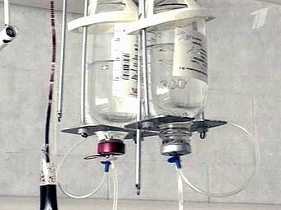
При цирозі печінки середнього ступеня активності рекомендують препарати, що поліпшують обмін печінкових
клітин і містять вітаміни В₆, В₁₂,
кокарбоксилаза, рутин,
рибофлавін, аскорбінова і
фолієва кислоти, ліпоєву кислоту,
пробіотики, есенціальні фосфоліпіди.
При вираженій цитопенії показане застосування преднізолону в дозі 30 мг/добу, через місяць дозу преднізолону поступово знижують по 2,5 мг кожні 2 тижні.

Slide 58
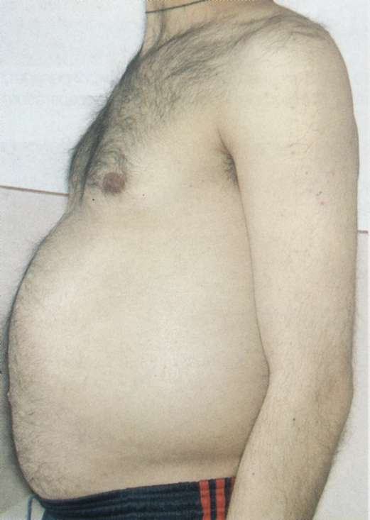
Хворим із високим ступенем активності і швидко прогресуючим перебігом цирозу печінки призначають преднізолон у добовій дозі 40-60 мг. Застосування кортикостероїдів при декомпенсованій стадії цирозу печінки вірусної етіології не показане, оскільки вони сприяють розвитку інфекційних ускладнень і сепсису, виразок шлунково-кишкового тракту, остеопорозу. катаболічних реакцій, що призводять до ниркової недостатності і печінкової енцефалопатії.

Slide 59
Лікування хворих на асцит здійснюють на тлі дієти з низьким умістом натрію. Щодня визначають діурез (він повинен становити не менше 0,5-1 л/добу); часто зважують пацієнтів і проводять лабораторний контроль електролітних показників. Якщо щоденний діурез не перевищує 300 мл, призначають сечогінні препарати. Найефективнішим діуретиком у хворих на цироз печінки і асцит є антагоніст альдостерону - спіронолактон (калійзберігаючий препарат), який призначають у дозі 150-200 мг/добу, через 7-10 днів дозу знижують до 100 мг/добу з подальшим переходом на підтримуючу дозу (50-75 мг). яку приймають протягом місяців, років.

Slide 60
Література
Інфекційні хвороби: підручник / за ред. О.А. Голубовської. – Київ: ВСВ «Медицина», 2012.
Б.М. Дикий, З.М. Митник, О.Я. Пришляк, І.Г. Грижак, О.Є. Кондрин. Практична інфектологія. – Івано-Франківськ, 2010.
Возіанова Ж.І. Інфекційні і паразитарні хвороби – Київ: Здоров”я, 2001. – Т.1 - 3.
Інфекційні хвороби у загальній практиці та сімейній медицині/За ред. Андрейчина М.А. – Тернопіль: «Укрмедкнига», 2007.
Інфекційні хвороби / за ред. М.Б.Тітова.- К.: Вища шк., 1995.

Slide 61
Дякую за увагу!

